Slide 1
Основы религиозных культур и светской этики (ОРКСЭ)

Slide 2
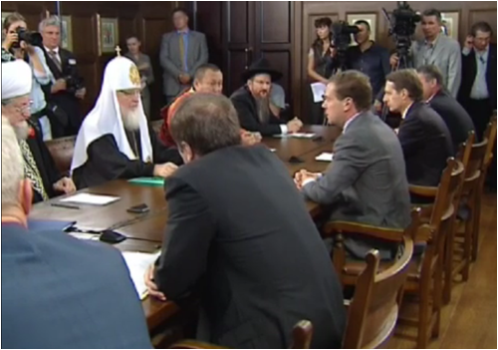
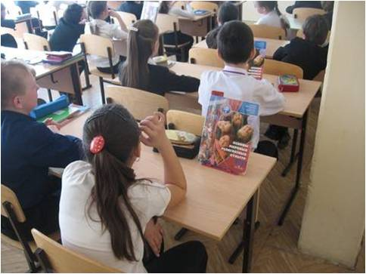
Для чего вводится курс ОРКСЭ?
Введение преподавания религиозных культур и этики определяется необходимостью развития воспитательных функций общеобразовательных учреждений во взаимодействии с семьей, общественными и традиционными религиозными организациями, другими субъектами социализации
Преподавание ОРКСЭ направлен на духовную консолидацию российского общества, укрепление его традиционных нравственных основ средствами образования.

Slide 3
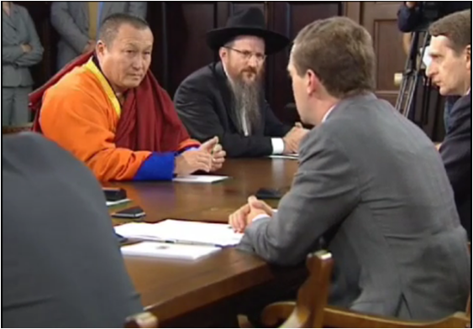
Выступление Президента РФ 21 июля 2009 г.
Ученики и их родители
должны будут
самостоятельно
выбрать предмет
обучения.
Выбор учеников и их
родителей, конечно,
должен быть абсолютно добровольным
– это важнейшее дело. Любое принуждение по этому вопросу не только носит незаконный характер, но и будет абсолютно контрпродуктивным.

Slide 4
Цели преподавания ОРКСЭ
Общая педагогическая цель (в рамках курса или новой предметной области согласно ФГОС) – воспитание высоконравственного, творческого, компетентного гражданина России, принимающего судьбу Отечества как свою личную, осознающего ответственность за настоящее и будущее своей страны, укорененного в духовных и культурных традициях многонационального народа России
Цель предмета - формирование у обучающегося мотивации к осознанному нравственному поведению, основанному на знании и уважении культурных и религиозных традиций многонационального народа России, а также к диалогу с представителями других культур и мировоззрений.
Цель духовно-нравственного образования при изучении религиозных культур: «… главная цель духовно-нравственного образования … приобщение ребенка к традиции, в которой живет его семья» (Патриарх Кирилл).

Slide 5
Задачи преподавания ОРКСЭ
Знакомство обучающихся с основами православной, мусульманской, буддийской, иудейской культур, основами мировых религиозных культур и светской этики;
Развитие представлений младшего подростка о значении нравственных норм и ценностей для достойной жизни личности, семьи, общества;
Обобщение знаний и представлений о духовной культуре и морали, полученных обучающимися в начальной школе, и формирование у них ценностно-смысловых мировоззренческих основ, обеспечивающих целостное восприятие отечественной истории и культуры при изучении гуманитарных предметов на ступени основной школы;
Развитие способностей обучающихся к общению в полиэтнической и многоконфессиональной среде на основе взаимного уважения и диалога во имя общественного мира и согласия.

Slide 6
Культурологический подход
Основным методологическим принципом преподавания религиозных культур и этики является культурологический подход, направленный на формирование у детей представлений об основах традиционных религиозных культур народов России (по выбору), светской этики, учитывающий уже имеющийся у них круг знаний, а также межпредметные взаимодействия.
Человек – субъект культуры.
Приобщение к ценностям культуры составляет сущность процесса образования, особенно это касается общего образования, института общеобразовательной школы.
Значимые функции культуры – наследование духовно-нравственных ценностей семьи, народа, общества, создание условий для личностного роста и творческой самореализации человека в обществе.

Slide 7

Содержание транслируемых в школе ценностей обусловлено культурным состоянием общества.
Мир ценностей — это мир культуры в широком смысле слова, это сфера духовно-практической деятельности человека, его представлений о мире (мировоззрения), нравственных отношений (системы морали), предметно-практической деятельности (образы, уклады жизни человека, социально-культурной группы, общества)

Slide 8






Структура комплексного курса
6 предметов (модулей):
1) основы православной культуры
2) основы исламской культуры
3) основы буддийской культуры
4) основы иудейской культуры
5) основы мировых религиозных культур,
6) основы светской этики.

Slide 9
Учебники по ОРКСЭ
1. Кураев А.В. Основы духовно-нравственной культуры народов России. Основы православной культуры.
2. Латышина Д.И., Муртазин М.Ф. Основы духовно-нравственной культуры народов России. Основы исламской культуры.
3. Чимитдоржиев В.Л. Основы духовно-нравственной культуры народов России. Основы буддийской культуры.
4. Членов М.А., Миндрина Г.А., Глоцер А.В. Основы духовно-нравственной культуры народов России. Основы иудейской культуры.
5. Беглов А.Л., Саплина Е.В., Токарева Е.С. и др. Основы духовно-нравственной культуры народов России. Основы мировых религиозных культур.
6. Основы духовно-нравственной культуры народов России. Основы светской этики.

Slide 10
Подробная информация о курсе ОРКСЭ
http://mioo.seminfo.ru/course/view.php?id=2056
http://www.educom.ru/ru/works/allschool/religion.php

